Slide 1
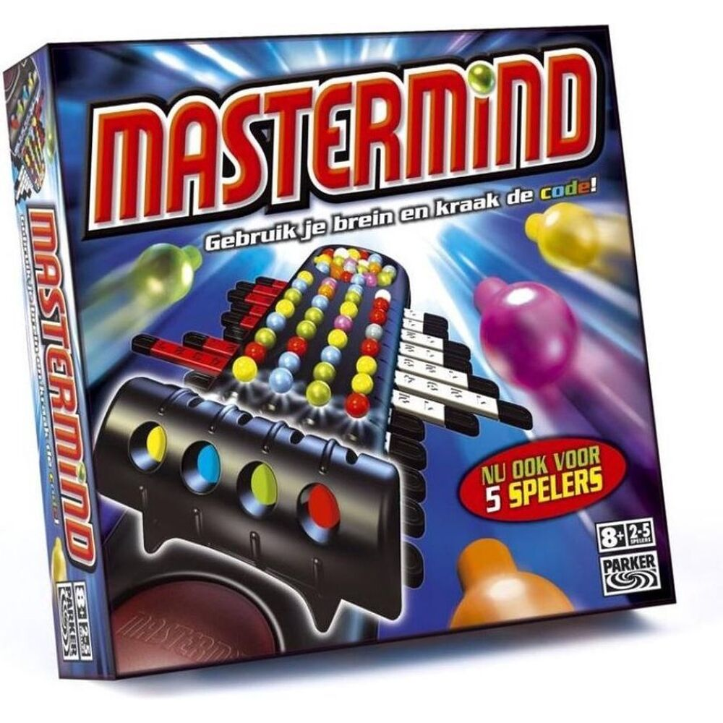
Mastermind
Robbe De Wispelaere
Aitor Vannevel
AI Machine Learning

Slide 2
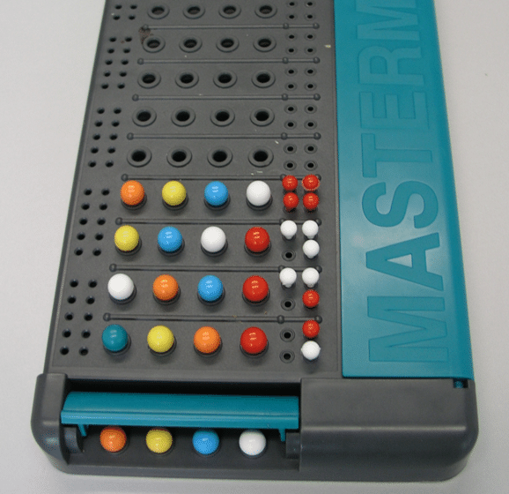
Doelstelling en
Speluitleg
Kleurcode maken
  Random
  Invoer
Kleurcode zoeken
Weergeven
  Pygame
  Vue

Slide 3
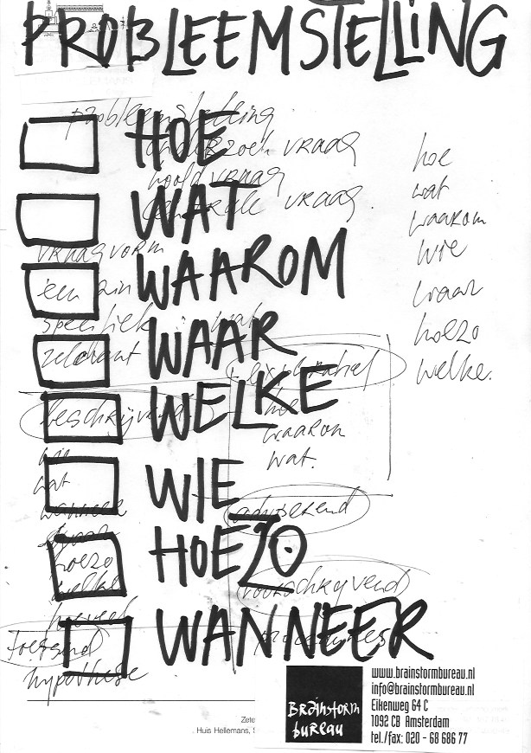
Probleemstelling
Hoe kleur code oplossen?
  Snelhied?
  Efficiëntie?
Welke AI gebruiken?
  Brute Force?
  Min-Max?
  Eigen manier?
  …

Slide 4
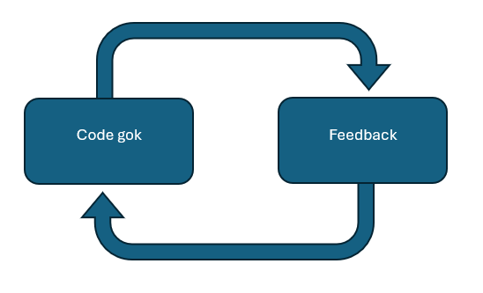
Analyse
Response-Based Algoritme
  Gok
  Feedback
  Aanpassing
Gok
  Random
  Doordacht

Slide 5
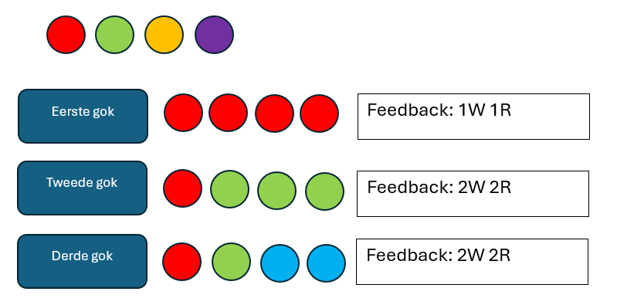
Analyse
Snel
Constant
Overzichtlijk

Slide 6
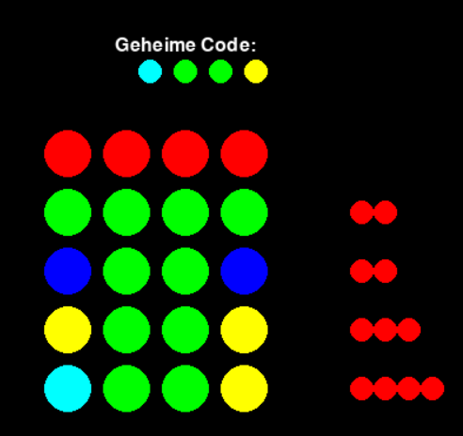
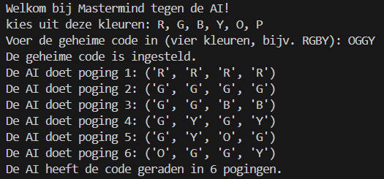
Resultaat
De AI vindt na enkele pogingen het Antwoord
Gebruiker kan niet zelf kleur code kiezen
Weergave klopt nog niet 100%

Slide 7

Uitbreiding
Verschillende tacktieken gebruiken
Spelen tegen AI
Beter interactie met gebruiker
Scoreboard

Slide 8
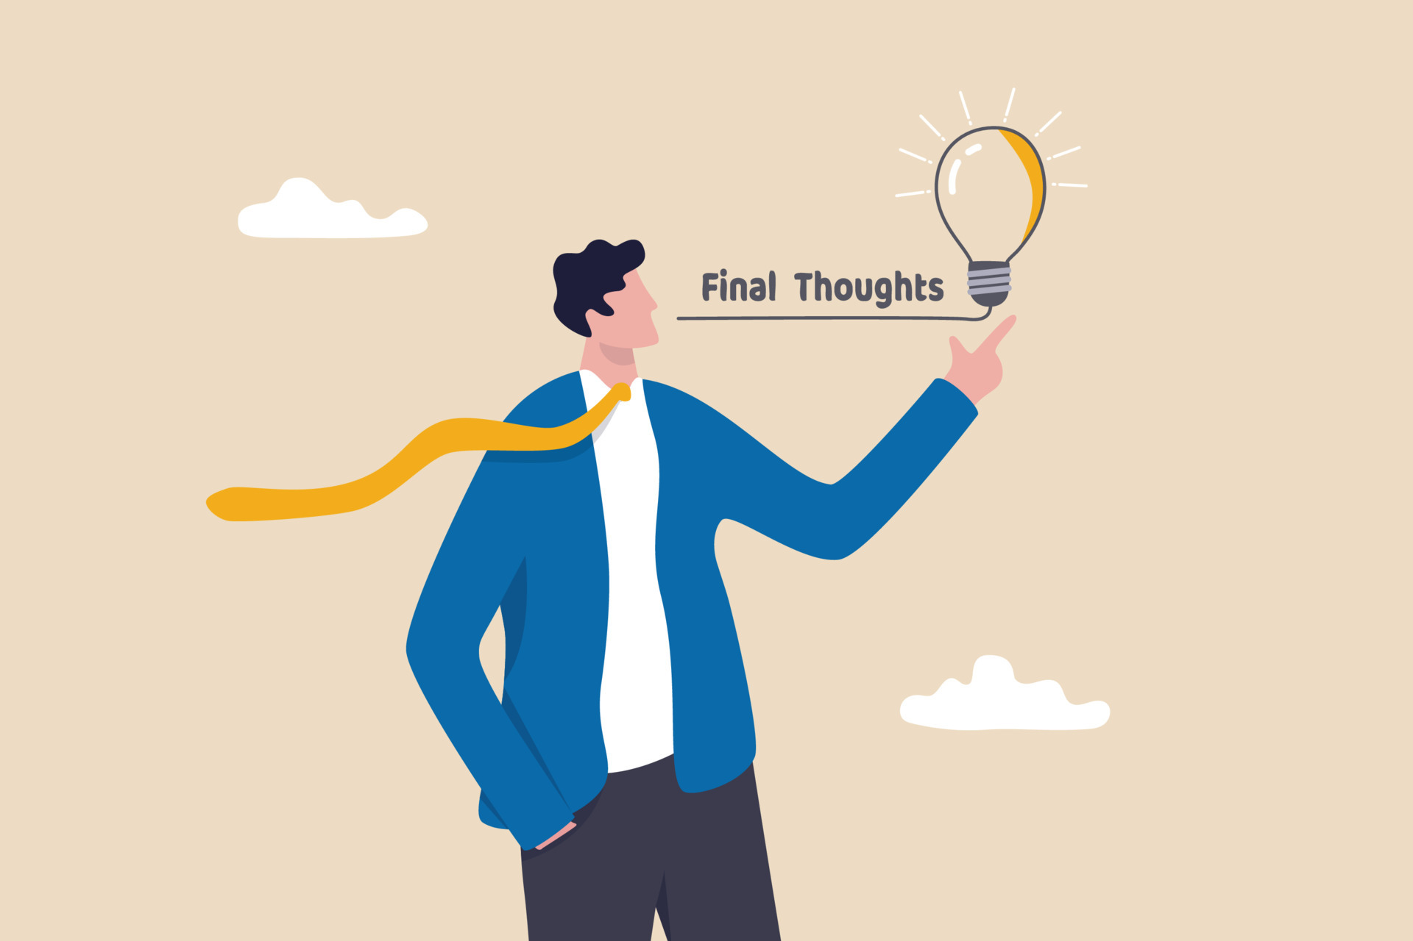
Conclusie
Werkend Project
AI kunnen weergeven nog niet 100%
Mocht meer uitgebreid zijn

